Slide 1
Никто не забыт и ничто не забыто
75 лет минуло уже с того дня, как отгремели последние залпы войны. Семьдесят лет наша страна живёт в условиях мира. Но память о тех героических днях нетленна. Мы не вправе забыть о прошлом, о тех страданиях и бедах, которые перенёс наш народ в длительной смертельной борьбе с германским фашизмом. Победа нашего народа в Великой Отечественной войне 1941-1945гг. навсегда останется одной из самых памятных страниц в истории человечества.

Slide 2
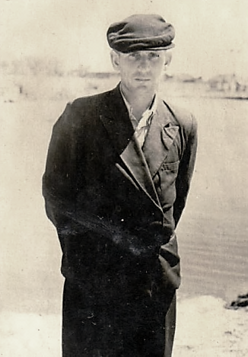
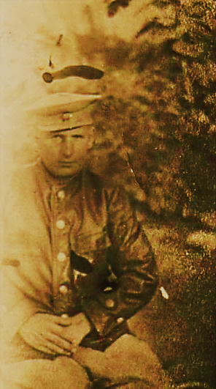
Жизнь течет, как река, и все меньше остается их, фронтовиков, седых ветеранов, героев войны. Родная земля принимает их навечно. И им, как мавзолей, земля. На миллион веков ..."
Я хочу рассказать о своем отце, Медведеве Григории Максимовиче. Мой отец родился 15 апреля 1919 года. До войны жил в пос. Курун Хабаровского края. Работал учителем начальных классов. 3 марта 1942 года был призван в действующую Красную Армию. Он воевал в 81-й гвардейской Красноградской Краснознаменной ордена Суворова второй степени стрелковой дивизии, которая ведет свою историю от 422-й стрелковой дивизии, сформированной весной 1942 г. в г. Бикине Хабаровского края. 26 июля 1942 года дивизия была передана на сталинградское направление.
Он прошел всю войну, освобождал Румынию, Австрию, Венгрию, Чехословакию, Польшу.
Был награжден двумя орденами «Красная звезда», медалями: «За оборону Сталинграда», «За боевые заслуги», «За отвагу», «За отвагу», «За Победу над Германией».
После войны отец работал учителем в с. Сарапульское, пос. Муха, а потом был переведен в пос. Маяк Хабаровского края, где жил до конца своей жизни.

Slide 3
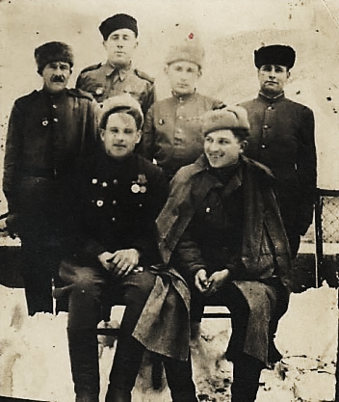
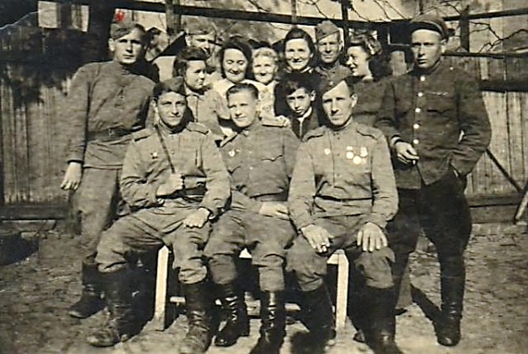
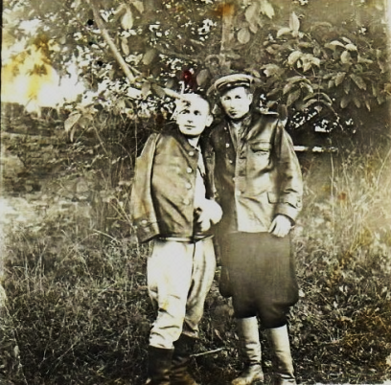
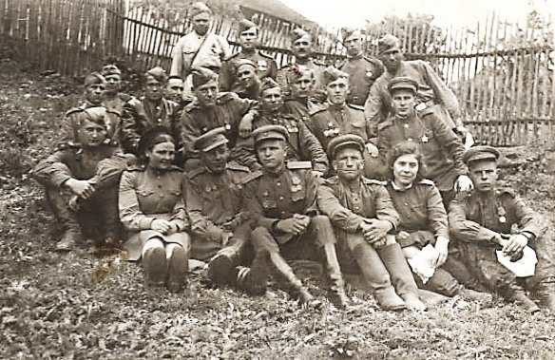
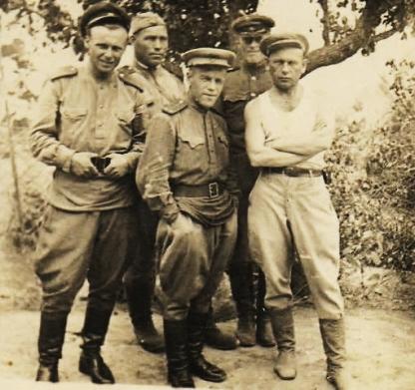
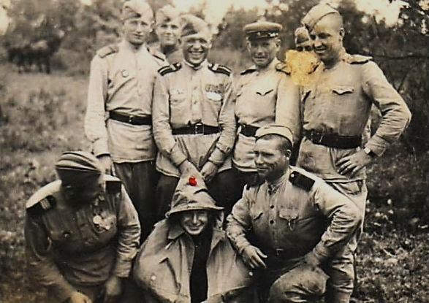
Живая память
Нас все меньше и меньше,
А ведь было нас много.
А ведь было нас столько,
Аж ломилась дорога.
Наши раны болели,
Наши кости белели.
Мы солдатское лихо
Вместе с кашею ели.
Нас все меньше и меньше,
Мы уходим далече,
Это мы погасили
Бухенвальдские печи.
Наши роты редели,
Наши души седеют
Смерть погреться ходила
К нам в окопные щели.
Нас все меньше и меньше,
Подвигаются годы,
Мы из тех, из двужильных,
Из солдатской породы.
В трудных снах оживая,
Бьет метель фронтовая,
Вся в рубцах да в ожогах
Наша память живая.
Шли последние марши,
Аж ломилась дорога,
Нас все меньше и меньше,
А ведь было нас много.
Сергей Островой.

Slide 4
История создания 81 гвардейской стрелковой дивизии
13 августа 1942 г. в донской степи, неподалеку от станции Тундутово, приняла боевое крещение 422-я стрелковая дивизия. Сформированная и обученная на Дальнем Востоке, она сплотила под своим Знаменем тихоокеанских и уссурийских рыбаков, охотников из нанайских сел, горняков Артема и Ургала, приханкайских колхозников, рабочих предприятий Хабаровска, Комсомольска-на-Амуре, Биробиджана... Командовал дивизией полковник И. К. Морозов, участник хасанских событий. Встретивший дальневосточников командующий 57-й армией генерал Ф. И. Толбухин поставил перед ними задачу - не допустить прорыва противника с юга на Сталинград, вдоль железной дороги через станцию Тундутово, и на Красноармейск - через высоту 118,3, с. Солянку.

Slide 5
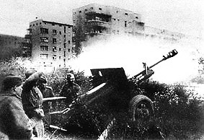
Неоценим вклад отважных солдат и офицеров Дивизии в победу над фашистами в годы Великой Отечественной войны. Воины -дальневосточники проявили беспримерное мужество и героизм в боях под Сталинградом, на "Тундутовском бастионе"; под Белгородом и Харьковом, в Краснограде и на Днепре.
Свидетельством проявленного героизма являются преобразование 1 марта 1943 года 422 стрелковой дивизии в 81 Гвардейскую стрелковую дивизию, награждение почти двух тысяч воинов боевыми орденами и медалями СССР. Но самое знаменательное подтверждение мужества солдат и офицеров вашей дивизии - присвоение 22 из них высокого звания Героя Советского Союза.
Пройдя фронтовыми дорогами через Украину, Румынию, Венгрию, Чехословакию и Австрию, гвардейцы встретили свой День Победы в Праге.

Slide 6
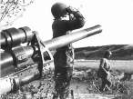
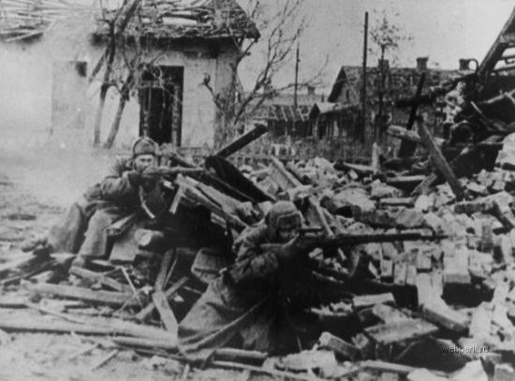
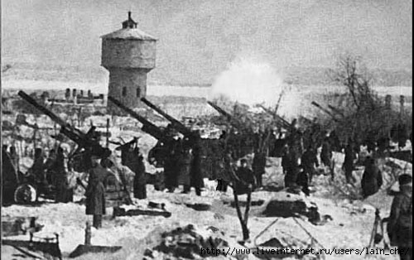
Сталинградская битва
С 17 июля 1942 года началась Сталинградская битва. Она охватила территорию в 100 тыс. кв. км и продолжалась 200 суток. С обеих сторон в ней участвовало более 2 млн. человек.
В начале августа немецкие войска подошли к ближним подступам Сталинграда. С севера до города оставалось 60-70 километров, с юга - 20-30.
23 августа на одном из участков немецкие части прорвались к берегу Волги. За сутки на город было совершено до 2 тыс. налетов. В результате бомбардировок погибло свыше. 40 тыс. человек, свыше 150 тыс. ранено.

Slide 7
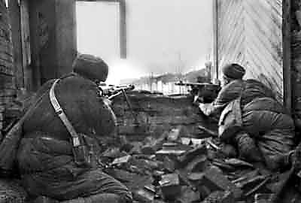
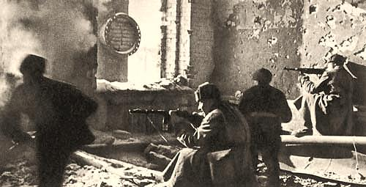
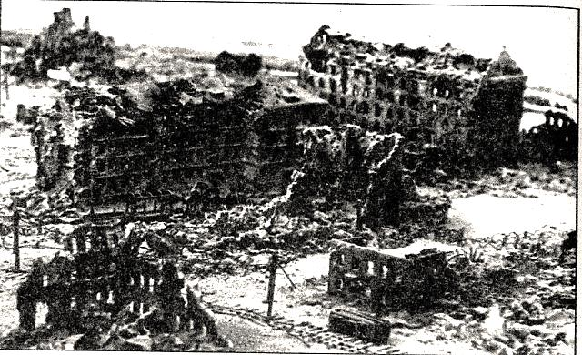
Мой отец воевал в 173 артиллерийском полку, преобразованном из 1061 артиллерийского полка 422стрелковой дивизии. Из его рассказов я знаю, что он, во время защиты Сталинграда, находился в доме, который был напротив «дома Павлова». После освобождения Сталинграда мой отец вместе со своим полком дошел до Праги, где и встретил день Победы.

Slide 8
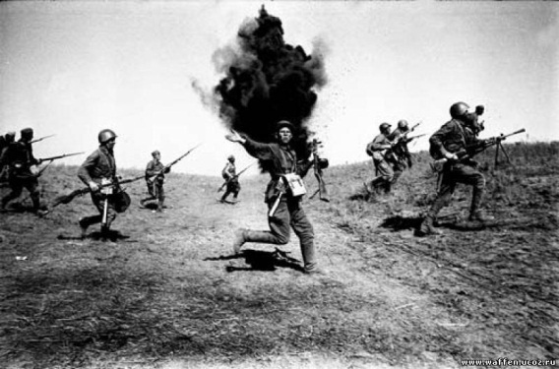
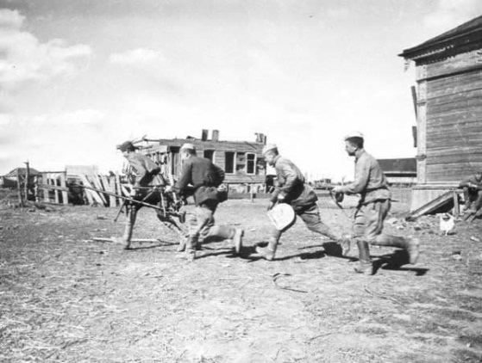
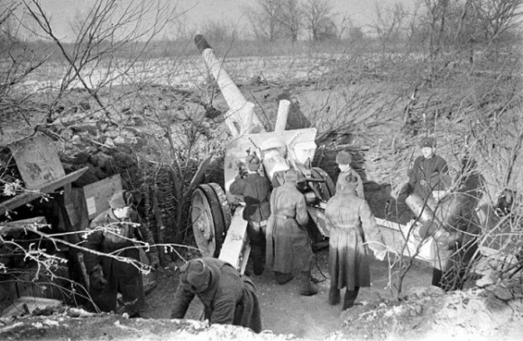
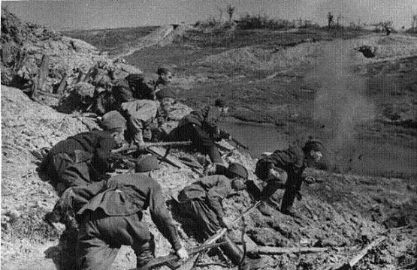
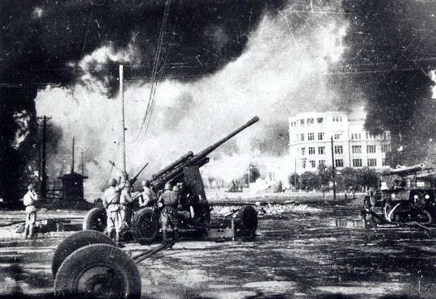
Он защищал Сталинград. Что ему пламя геенны, ад?
К середине ноября 1942 года немецкие войска овладели большей частью города. На двух городских участках они вышли к Волге, но форсировать ее им не удалось.
11 ноября немецкие войска предприняли последнюю попытку овладеть Сталинградом.
С 19 ноября до 2 февраля следующего года развивалось контрнаступление советских войск на Сталинградском фронте. В результате немецкая армия была взята в кольцо. Общие потери противника в Сталинградской битве составили 1,5 млн. человек.
Великая Сталинградская битва закончилась блестящей победой советских войск.

Slide 9
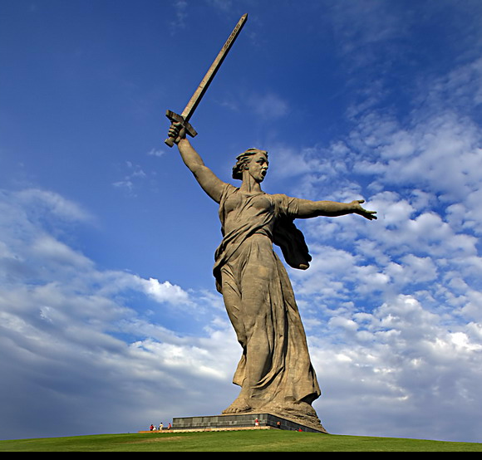
Сталинградская битва вошла в историю как коренной перелом
2 февраля 1943 года советские войска разгромили врага под Сталинградом
Начавшаяся 19 ноября 1942 года наступательная операция советских войск завершилась 2 февраля 1943 года сокрушительным разгромом гитлеровцев и их союзников. Сталинградская битва вошла в историю как коренной перелом в ходе Великой Отечественной войны.
Успех битвы на Волге стал возможен благодаря массовому героизму, мужеству и несгибаемой стойкости наших солдат. 112 наиболее отличившихся воинов стали Героями Советского Союза. Свыше 700 тысяч участников битвы были награждены медалями «За оборону Сталинграда».

Slide 10
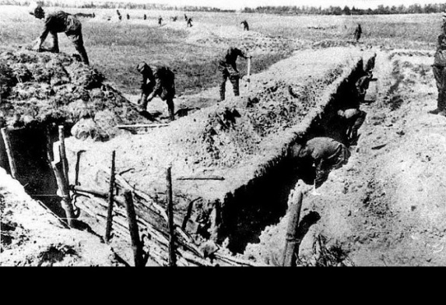
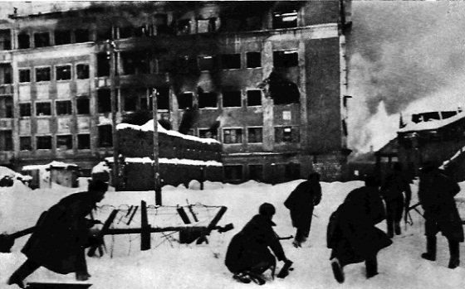
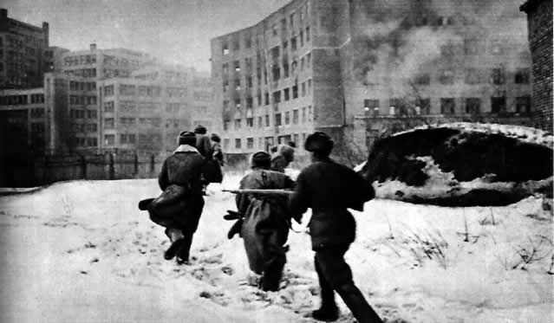
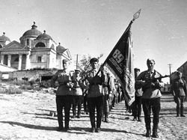
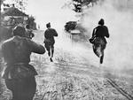
Бои за Красноград, Харьков и Белград
В августе-сентябре 1943 г. 81-ая гвардейская дивизия участвовала в освобождении Белгорода, Харькова и Краснограда. Заслуги воинов дивизии в ходе боев за Харьков были отмечены приказом ВГК. За мужество и героизм, проявленные при освобождении 19 сентября Краснограда, 81-й гвардейской стрелковой дивизии приказом ВГК присвоено почетное наименование "Красноградской".

Slide 11
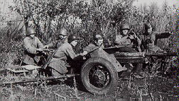
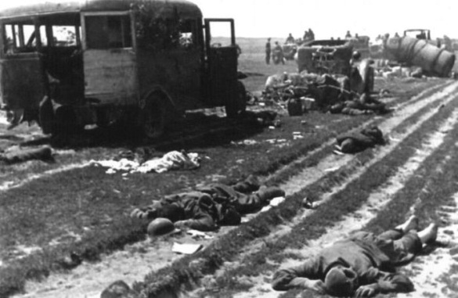
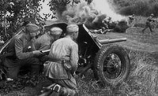
Бой за Кировоград
В конце 1943 г. - начале 1944 7-я гвардейская армия уже в составе 2-го Украинского фронта участвовала в освобождении Кировограда. В боях за Кировоград особое отличие вновь проявили воины 81-й гвардейской Красноградской стрелковой дивизии, что было отмечено в приказе ВГК от 08.01.44 г. Этим же приказом 81-я гвардейская Красноградская стрелковая дивизия была награждена Орденом Красного знамени.

Slide 12
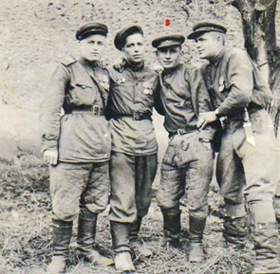
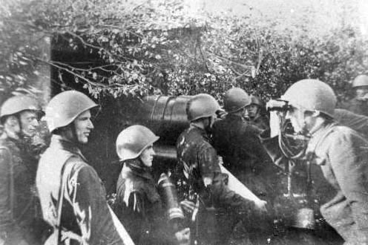
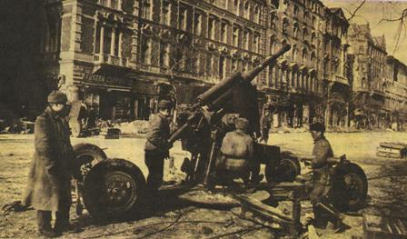
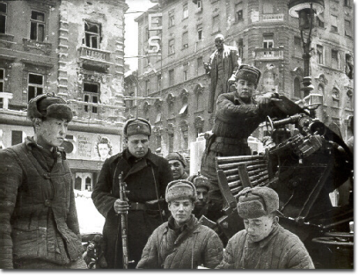
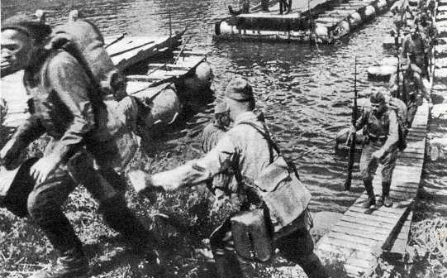
Взятие Будапешта
В январе-феврале 1944 г. в боях за Будапешт 7-я гвардейская армия и входивший в ее состав 25-й гвардейский стрелковый корпус с 81-й гвардейской Красноградской стрелковой дивизией действовали на левом крыле 2-го Украинского фронта. Обстановка была крайне тяжелой. Противник подготовил новый контрудар с целью восстановления своей обороны по реке Грон и 18 февраля перешел в наступление. Между тем полки дивизии были обескровлены в предыдущих боях и насчитывали не более 30-40 процентов штатного состава. Бойцы дивизии проявили беспримерное мужество и героизм, однако под натиском многократно превосходящих сил противника были вынуждены отступить на левый берег Грона. Ситуацию удалось переломить только с вводом в бой дополнительных танковых и пехотных частей.

Slide 13
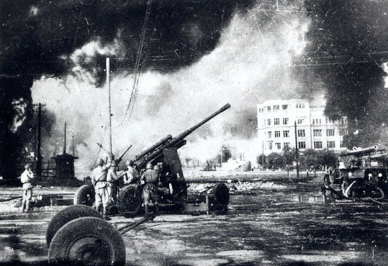
Освобождение Чехии
К 7 апреля 1944 года войска центра 2-го Украинского фронта подошли к реке Мораве, форсировали ее и овладели несколькими плацдармами на правом берегу. В ожесточенных боях массовый героизм проявили бойцы и офицеры 81-й гвардейской стрелковой дивизии, которая одна из первых в 7-й гвардейской армии преодолела водный рубеж с ходу и стала закрепляться на противоположном берегу. 26 апреля Брно был освобожден. В дальнейшем войска дивизии участвовали в окончательном уничтожении группировки немецких войск в Чехии.

Slide 14
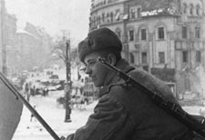
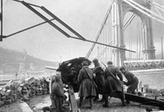
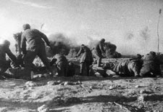
Освобождения Молдавии и Румынии
В конце лета 1944 года соединения 7-й гвардейской армии, в состав которой входила и 81 гвардейская стрелковая дивизия, участвовали в освобождении Молдавии и боях в северной Румынии. Осенью того же года они провели успешное наступление в восточных районах Венгрии, подступили к ее столице и именно на них легла основная тяжесть боев за Будапешт, завершившихся только в середине февраля 1945 года..
В ходе боев весной 1945 года соединения армии освобождали Словакию.

Slide 15
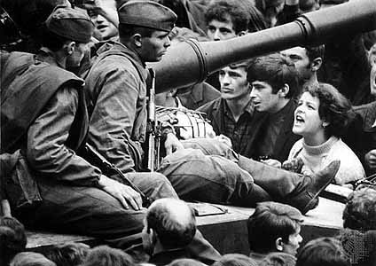
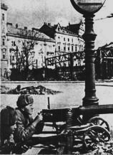
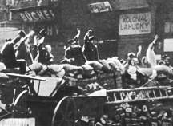
Освобождение Словакии
В ходе боев весной 1945 года соединения армии освобождали Словакию. К исходу 1 апреля 1945 г. 25-й стрелковый корпус 7-й гвардейской армии достиг восточных пригородов Братиславы. 2 апреля передовые части 7-й гвардейской армии завязали бои на восточной и северной окраинах города. В это время правофланговые соединения 7-й гвардейской армии глубоко обходили и охватывали вражеские войска с северо-запада. Боясь полного окружения и разгрома, противник к исходу 4 апреля вынужден был отступить. Столица Словакии Братислава была освобождена.

Slide 16
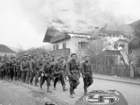
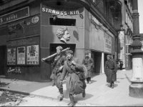
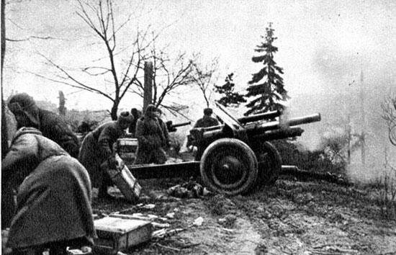
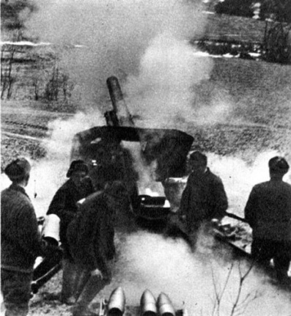
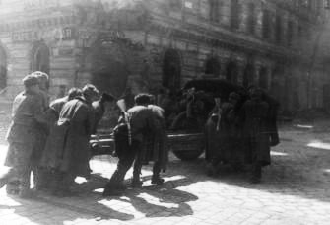
Освобождение Австрии
6 апреля 1945 года войска 7-й гвардейской армии вышли к чехословацко-австрийской границе на реке Морава и, форсировав ее, вступили на территорию Австрии.
Гитлеровское командование не собиралось складывать оружие, тем более, что на подступах к Южной Германии действовали части группы «Центр». Немецкие войска попытались сбросить передовые отряды советских войск в реку, но победный настрой и боевой опыт наших бойцов был настолько велик, что уже ничто не могло их остановить в стремлении разгромить агонизирующего врага.

Slide 17
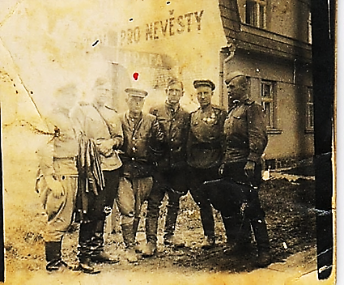
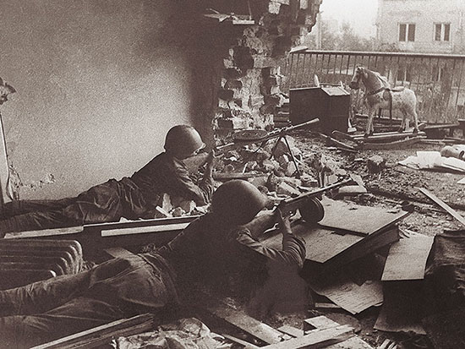
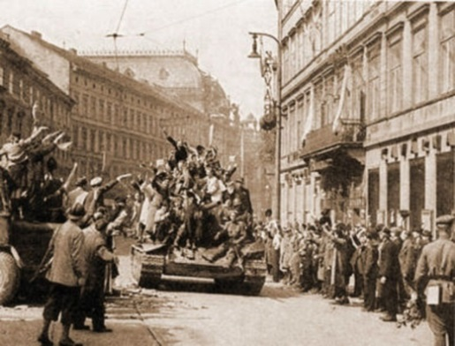
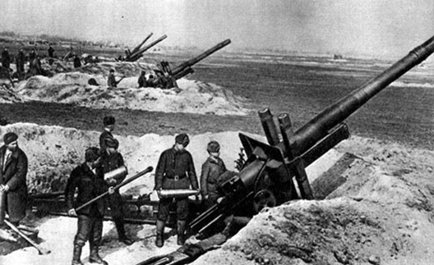
Освобождение Праги
Самым последним боевым рубежом 7-й гвардейской армии была столица Чехословакии – Прага.
В ночь на 9 мая 1945 года радио объявило о безоговорочной капитуляции Германии. Но бои на Пражском направлении продолжались, командующий группой армий «Центр» отказался сложить оружие. Пришлось бойцам 7-й гвардейской армии в течение нескольких дней заниматься своими прямыми обязанностями и после того, как везде уже ликовали по поводу Победы. Враг был разбит, и полную радость победы теперь могли проявить и воины славной 7-й гвардейской армии.

Slide 18
В общую долю Победы немалую лепту внесли бойцы и офицеры 7-й гвардейской армии. Ее воины сражались в крупнейших сражениях Великой Отечественной войны, освободили сотни городов. За все эти годы, по архивным данным, бойцы 7-й гвардейской армии уничтожили около 330 тысяч и взяли в плен 277 тысяч солдат, офицеров и генералов противника, уничтожили более 2 тысяч танков и самоходок, около 7 тысяч орудий и минометов. За мужество и героизм, проявленные в сражениях, Верховное Главнокомандование объявляло войскам армии 19 благодарностей, 17 раз Москва в их честь салютовала. 134 603 воина армии были награждены орденами и медалями Советского Союза. 225 из них удостоены высшей награды – звания Героя Советского Союза.

Slide 19
Медведев Г.М.
Эта фотография сделана
незадолго до его смерти.
Здесь он с учениками
Маякской средней школы.

Slide 20
С Днём Победы дорогие ветераны !!! Крепкого здоровья вам, счастья и благополучия..
Спасибо вам за то, что вы сделали для нас.. Низкий поклон за все, что вам пришлось вытерпеть в страшные годы Великой Отечественной войны,
Простите, те, чьи надежды не были оправданы нашим поколением..
И вечная память тем, кто не смог вернуться...

Slide 21
Письмо из сорок пятого
Я шлю тебе письмо из сорок пятого.
Взгляни на снимок, сверстник дорогой,
На нем я вместе с нашими ребятами,
Ты посмотри, какой я молодой!
Спецкор газеты фронтовой нас высмотрел
И, щелкнув «лейкой», адрес взял с собой.
А мы опять ушли туда, где выстрелы,
Ты посмотри, какой я молодой!
А вокруг весна, неба синева,
Солнце бьет в глаза и нежна листва.
Нам бы жить да жить, жить бы да любить,
И любовь дарить на земле!
А мы опять ушли туда, где выстрелы,
Где взрывы мин и бомб зловещий вой,
Пошли вперед, чтоб выдержать, чтоб выстоять,
Пусть даже самой страшною ценой.
Земля стонала вся в крови, пожарищах –
А мы за жизнь вели жестокий бой,
А рядом, наземь падали товарищи,
И каждый был такой же молодой.
А вокруг весна, неба синева,
Солнце бьёт в глаза и нежна листва,
Как хочется жить, и любимым быть,
И детей растить на земле!
Я не слыхал, как злая пуля свистнула,
Как я упал и стал землей седой,
Как обелиском стал и песней чистою.
Ты посмотри, какой я молодой!
Я говорю с тобой из сорок пятого.
Взгляни на снимок; я еще живой.
Не допусти же вновь войну проклятую!
Пусть будет мирным небо над тобой!
А вокруг весна, неба синева,
Солнце бьет в глаза и нежна листва,
Нам бы жить да жить, жить бы да любить,
Этот мир беречь на земле!
Михаил Ясень

Slide 22
ресурсы
http://www.forum-su.com/topic51981.html
pages.marsu.ru/iac/city/prohor.html
http://www.forum-su.com/topic51981.html
http://www.portal-slovo.ru/news/40388.php
http://in-news.ru/rossiya/35.html?Itemid=93
http://chill-out.ee/portal/modules/news/article.php?storyid=2150
http://vtv2.games.1c.ru/?page=6
http://zdr-gazeta.ru/index.php?newsid=52762

